Slide 1

交通调查结果展示
——车陂路与中山大道交叉口道路延误调查
演讲人：邝浩轩

Slide 2
CONTENTS
交通调查结果展示
03
调查内容&数据分析
背景、目的、方法回顾
01
04
调查结论
方法回顾
02
05
总结思考

Slide 3
01
背景、目的、创新点回顾
PART ONE
Background、purpose and innovation

Slide 4
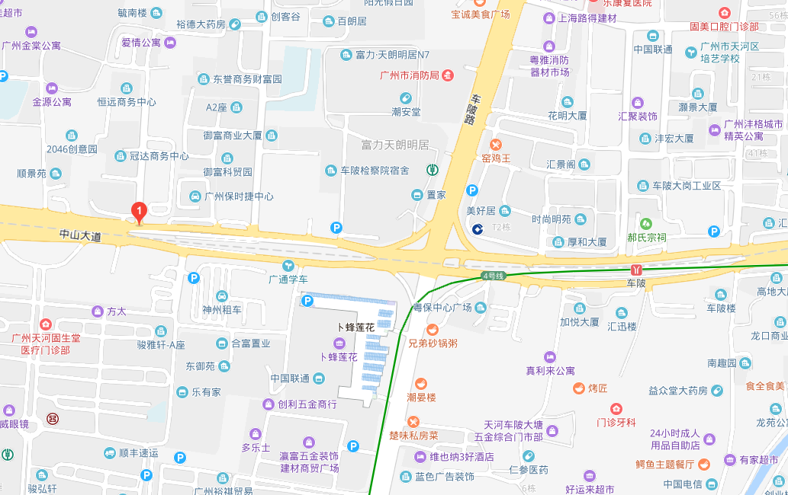
交通调查结果展示（背景）

Slide 5
交通调查结果展示（背景&目的）
调查背景：
在道路或路网的总行车延误中，交叉口延误所占比例一般都在80%以上，可见交叉口的延误调查十分重要。而交叉口延误主要受三方面因素影响，分别是道路条件（入口引道车道数，宽度等），交通条件（每个入口引道的高峰小时通量，流向分配，车辆组成等）和交通管制方式（信号管理方式，周期长，绿信比等）。而中山大道-车陂路交叉口四个方向均有引道，且有独特的左转方式。因此我们决定在该交叉口进行延误调查。
调查目的：
分别调查中山大道-车陂路交叉口四个方向来车，分别调查直行与右转的信号灯导致延误的停车率，进而调查中山大道-车陂路交叉口处的控制延误，将两个BRT车陂站和天朗明居站的天桥当作两个断面，再运用牌照法调查中山大道-车陂路交叉口处延误的实际耗时。继而分析该交叉口的交通情况以及对延误水平与耗时作出评估。

Slide 6
交通调查结果展示（创新点）
创新点一
广州市中山大道路段BRT由于建设初期规划和路段条件限制，BRT车道没有100%路权，即车辆需要在某些平面交叉口等待红绿灯，其中中山大道和车陂路平交口是个典型案例，且在预调查过程中我们小组发现由于BRT车辆不可越线使用普通车道导致BRT汽车在专用车道排长队现象，这与厦门等城市采用高架式BRT车道的情况有区别，本小组成员对此现象感兴趣，并决定采用点样本法和牌照法两种方法进行调查并对比，研究广州BRT专用车道由于路权问题带来的控制延误。
创新点二
对于东西方向（BRT车站车陂站和天朗明居站）之间直行路段，本小组有条件同时开展点样本法和牌照法调查，可以通过过程、数据、结果等的对比，更深入了解这两种方法的差异，利于以后深入学习和研究，同时通过数据相互验证，保证结果的有效和准确。

Slide 7
02
方法回顾
PART TWO
method

Slide 8
交通调查结果展示（方法一）
一：点样本法调查信控延误

Slide 9

交通调查结果展示
点样本法调查信控延误调查方案
我们确定的时间间隔为15s，计数人员每15s记录在自己路段下车辆的停车数，停驶车辆数，总交通量。计数人员每15s记录在自己路段车道（我们分为右转，直左，brt车辆）下车辆的停车数，停驶车辆数，总交通量。（相关参数：$ᵪ^{2}$=3.84 d=0.10）

Slide 10
交通调查结果展示
最小样本量的确定
北进口道
直行总共调查178辆车，停车数为96辆，停车率p为0.54
右转总共调查100辆车，停车数38辆，停车率p为0.38
西进口道（有BRT车道）
直行总共调查171辆车，停车数99辆，停车率0.58
掉头总共调查100辆车，停车数48辆，停车率0.48
BRT总共调查50辆车，停车数30辆，停车率0.60
右转总共调查100辆车，停车数25辆，停车率0.25
东进口道（有BRT车道）
直行总共调查129辆，停车数为89，停车率为0.69
掉头总共调查100辆，停车数为53辆，停车率为0.53
BRT总共调查50辆，停车数为34辆，停车率为0.68
右转总共调查100辆，停车数为53辆，停车率为0.53
南进口道
直行共调查102辆车，停车数为47辆，停车率为0.46
右转总调查100辆，停车数为34辆，停车率为0.34
备注：由于南北掉头车辆少，总共调查8辆（半小时），停车数为7辆，由于影响较小，故不打算展开调查。

Slide 11
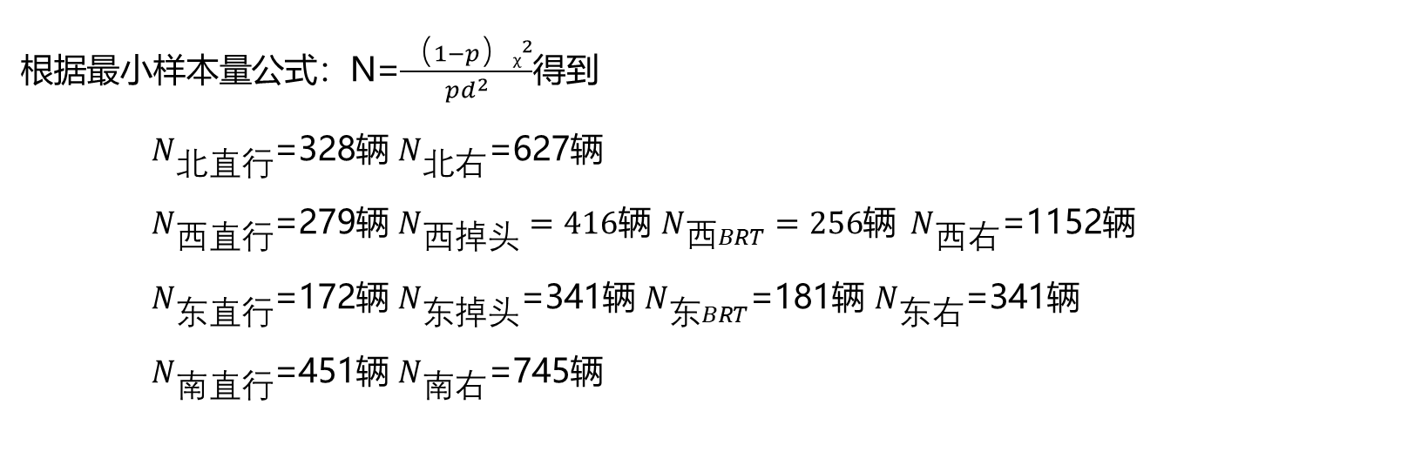
交通调查结果展示
最小样本量的确定
根据最小样本量公式：N=$\frac{（1−p）ᵪ^{2}}{pd^{2}}$得到
$N_{北直行}$=328辆 $N_{北右}$=627辆
$N_{西直行}$=279辆 $N_{西掉头}=416$辆 $N_{西BRT}=256$辆$N_{西右}$=1152辆
$N_{东直行}$=172辆 $N_{东掉头}$=341辆 $N_{东BRT}$=181辆 $N_{东右}$=341辆
$N_{南直行}$=451辆 $N_{南右}$=745辆

Slide 12
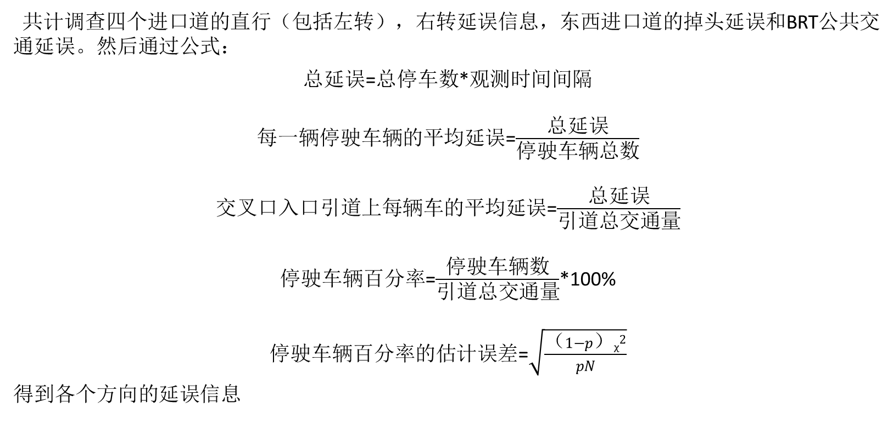
交通调查结果展示
延误计算方法
共计调查四个进口道的直行（包括左转），右转延误信息，东西进口道的掉头延误和BRT公共交通延误。然后通过公式：
总延误=总停车数*观测时间间隔
每一辆停驶车辆的平均延误=$\frac{总延误}{停驶车辆总数}$
交叉口入口引道上每辆车的平均延误=$\frac{总延误}{引道总交通量}$
停驶车辆百分率=$\frac{停驶车辆数}{引道总交通量}$*100%
停驶车辆百分率的估计误差=$\sqrt{\frac{（1−p）ᵪ^{2}}{pN}}$
得到各个方向的延误信息

Slide 13
交通调查结果展示（方法二）
02
调查方法
二：用牌照法测量东西方向交叉口实际耗时

Slide 14
交通调查结果展示
牌照法测量东西方向交叉口实际耗时调查方案
我们在东西两座天桥分别安排6名同学进行观测，当观测车通过天桥断面时，一名同学记录下车牌号与时间并报出来，另一名同学负责通知对向天桥的同学，当观测车通过对向天桥时，对应同学记下时间与出牌，两时间之差为通过交叉口的实际耗时。我们把耗时以10s为间隔分成几个区间，分别统计各个区间的组中值，观测数，频数，计算平均交叉口实际用时，样本标准差，实际耗时的容许误差，与调查行程车速的组进行合作，获取他们该路段上的最大行程速度，令其约等于自由行驶车速，然后估算行车延误。

Slide 15
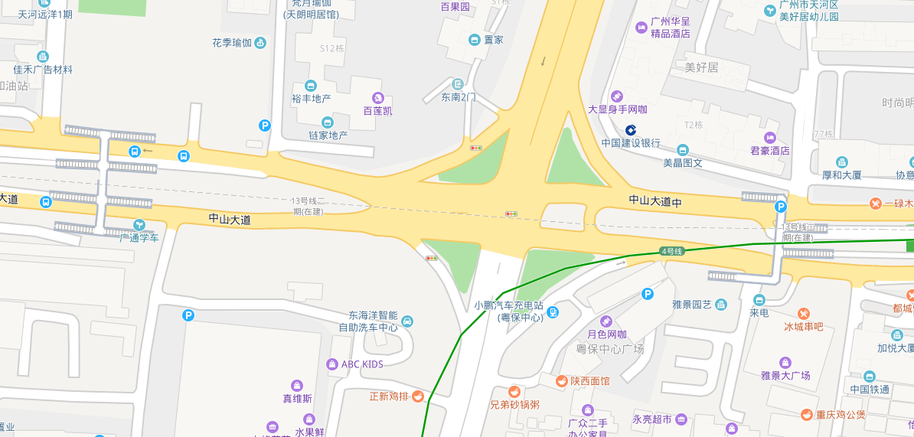
交通调查结果展示
04
人员分工
调查方案一：
第一组（负责东和南进口道）
何国君，董潇儒测右转
江硕，邝浩轩，黄铮，
王鸣一测直行车道
第二组（负责西和北进口道）
翁灿强，吴禹霆，殷俊龙，杜阳四人测直行车道
姚诚智，王文瀚测右转

Slide 16
交通调查结果展示
04
人员分工
调查方案二：
何国君，董潇儒，江硕，
邝浩轩，黄铮，王鸣一
东进口道天桥
翁灿强，吴禹霆，殷俊龙，杜阳，姚诚智，王文瀚
西进口道天桥

Slide 17
03
调查内容&数据分析
PART TREE
Data and analyst

Slide 18
交通调查结果展示（点样本法-直行）
进口道 | 东进口道 | 南进口道 | 西进口道 | 北进口道
总调查车辆数（辆） | 152 | 330 | 433 | 1066
停驶车辆总数（辆） | 114 | 179 | 290 | 504
总停车数（辆） | 281 | 367 | 485 | 955
停车率 | 75.00% | 54.24% | 66.97% | 47.28%
总延误（辆*s） | 4215 | 5505 | 7275 | 14325
每一辆停驶车辆平均延误（s） | 36.97 | 30.75 | 25.09 | 25.42
引道上每一辆车的平均延误（s） | 27.73 | 16.68 | 16.80 | 13.44
停驶车辆百分率的估计误差 | 9.18% | 9.91% | 6.61% | 6.30%
1、南、北进口道与西进口道延误基本相同。东直行道延误较大，为车陂向珠江新城方向，车流量大。
2、各方向上游车辆驶入交叉口规律存在周期波阵，原因是由于上游红路灯未较好考虑绿波交通。有时候大量车流涌入可能造成延误。
3、总结来说，本小组认为该处红绿灯设置合理。偶尔有行人或五类车违规行驶，以及上游的绿波交通问题可以改进提高。
（最后一项指标，停驶车辆百分率误差符合精度要求）

Slide 19
交通调查结果展示（点样本法-右转）
进口道 | 东进口道 | 南进口道 | 西进口道 | 北进口道
总调查车辆数（辆） | 791 | 668 | 689 | 683
停驶车辆总数（辆） | 327 | 235 | 286 | 272
总停车数（辆） | 693 | 432 | 555 | 617
停车率 | 41.34% | 35.18% | 41.51% | 39.82%
总延误（辆*s） | 3465 | 2160 | 2775 | 3085
每一辆停驶车辆平均延误（s） | 10.60 | 9.19 | 9.70 | 11.34
引道上每一辆车的平均延误（s） | 4.38 | 3.23 | 4.03 | 4.52
停驶车辆百分率的估计误差 | 8.30% | 10.0% | 8.86% | 9.22%
1、都有右转专用红绿灯，红灯时长约为12s，绿灯时间较长，停车率普遍较低。
2、东北两向的右转平均每辆停驶车延误较大。
3、西进口道的停车率是最大的，可能西进口道的车辆平均停留时间不长但停车次数较多。
4、从每辆车平均延误这一组数据可以看出，东和北这两个进口道的延误较大，而南进口道相对小很多。
5、总体上看，这四个路口对于车辆造成的延误都较小，虽然和直行一样存在绿波交通的问题，但因右转绿信比大，因此对右转的影响较小。因此右转红绿灯设置合理。
（最后一项指标，停驶车辆百分率误差符合精度要求）

Slide 20
交通调查结果展示（点样本法-掉头）
进口道 | 东进口道 | 西进口道
总调查车辆数（辆） | 185 | 600
停驶车辆总数（辆） | 112 | 368
总停车数（辆） | 240 | 927
停车率 | 60.54% | 61.33%
总延误（辆*s） | 3600 | 13905
每一停驶车辆平均延误（s） | 32.14 | 37.79
引道上每一辆车的平均延误（s） | 19.46 | 23.18
停驶车辆百分率的估计误差 | 9.77% | 8.15%
1、掉头专用红绿灯（与直行车道相位正好相反）的红灯时间为50s-65s（不固定），此次调查得出BRT车道每一辆停驶车平均延误分别为32.14s、37.79s，结果符合客观事实。
2、对比得，东进口道：掉头车辆的停驶率、每一辆停驶车平均延误、引道每一辆车的平均延误与西进口道基本相同。东进口道延误略小，此差异属于正常情况，调查结论合理，造成此结果的原因可能是上游车辆到达的差异等客观事实。
3、本小组认为掉头车道设置合理。掉头车辆拥有专用掉头车道、专用红绿灯相位，掉头后对向车道足够宽，不会因停车倒车阻塞后续掉头车辆造成延误，延误在合理的范围内，不会使司乘人员等待时间过长产生不适感。
（最后一项指标，停驶车辆百分率误差符合精度要求）

Slide 21
交通调查结果展示（点样本法-BRT）
进口道 | 东进口道 | 西进口道
总调查车辆数（辆） | 82 | 220
停驶车辆总数（辆） | 64 | 140
总停车数（辆） | 148 | 354
停车率 | 78.05% | 63.64%
总延误（辆*s） | 2220 | 5310
每一辆停驶车辆平均延误（s） | 34.69 | 37.93
引道上每一辆车的平均延误（s） | 27.07 | 24.14
停驶车辆百分率的估计误差 | 9.99% | 10.00%
1、对向对比：东往西方向的BRT的停驶率和引道每一辆车的平均延误略大于西往东方向，但每一停驶车辆平均延误略小，认为此差异属于正常情况，调查结论合理，造成此结果的原因可能是上游车辆到达时间的差异等客观事实。
2、横向对比：东往西方向直行普通车道的停车率为75%，每一辆停驶车平均延误为36.97s，引道每一辆车的平均延误为27.73s，以上三项结果均比该方向BRT专用车道略大；西往东方向直行普通车道的停车率为61.46%，每一辆停驶车平均延误为31.91s，引道每一辆车的平均延误为19.61s，以上三项结果均比该方向BRT专用车道略小。
（最后一项指标，停驶车辆百分率误差符合精度要求）

Slide 22
交通调查结果展示（点样本法-BRT）
结果分析
造成此结果的原因可能是早高峰期间中山大道东边的车陂等住宅生活区往西边珠江新城等CBD区域车流量较大，车辆在部分时间段密集到达，由此导致西往东方向的普通车道的延误比车流较稳定的BRT车道略大；由于普通车道有三条直行车道，而BRT专用车道只有一条半封闭式车道，即不允许BRT车辆发生超车行为，调查得出东往西方向BRT车辆延误比普通车辆略高，横向对比差异不大，因此本小组认为是合理的。另外造成此结果的原因可能也是由于小组合作无法控制每位调查员的调查过程是一致的，由此也可能带来一定的调查误差。
进口道 | 东进口道 | 西进口道
总调查车辆数（辆） | 82 | 220
停驶车辆总数（辆） | 64 | 140
总停车数（辆） | 148 | 354
停车率 | 78.05% | 63.64%
总延误（辆*s） | 2220 | 5310
每一辆停驶车辆平均延误（s） | 34.69 | 37.93
引道上每一辆车的平均延误（s） | 27.07 | 24.14
停驶车辆百分率的估计误差 | 9.99% | 10.00%
（最后一项指标，停驶车辆百分率误差符合精度要求）

Slide 23
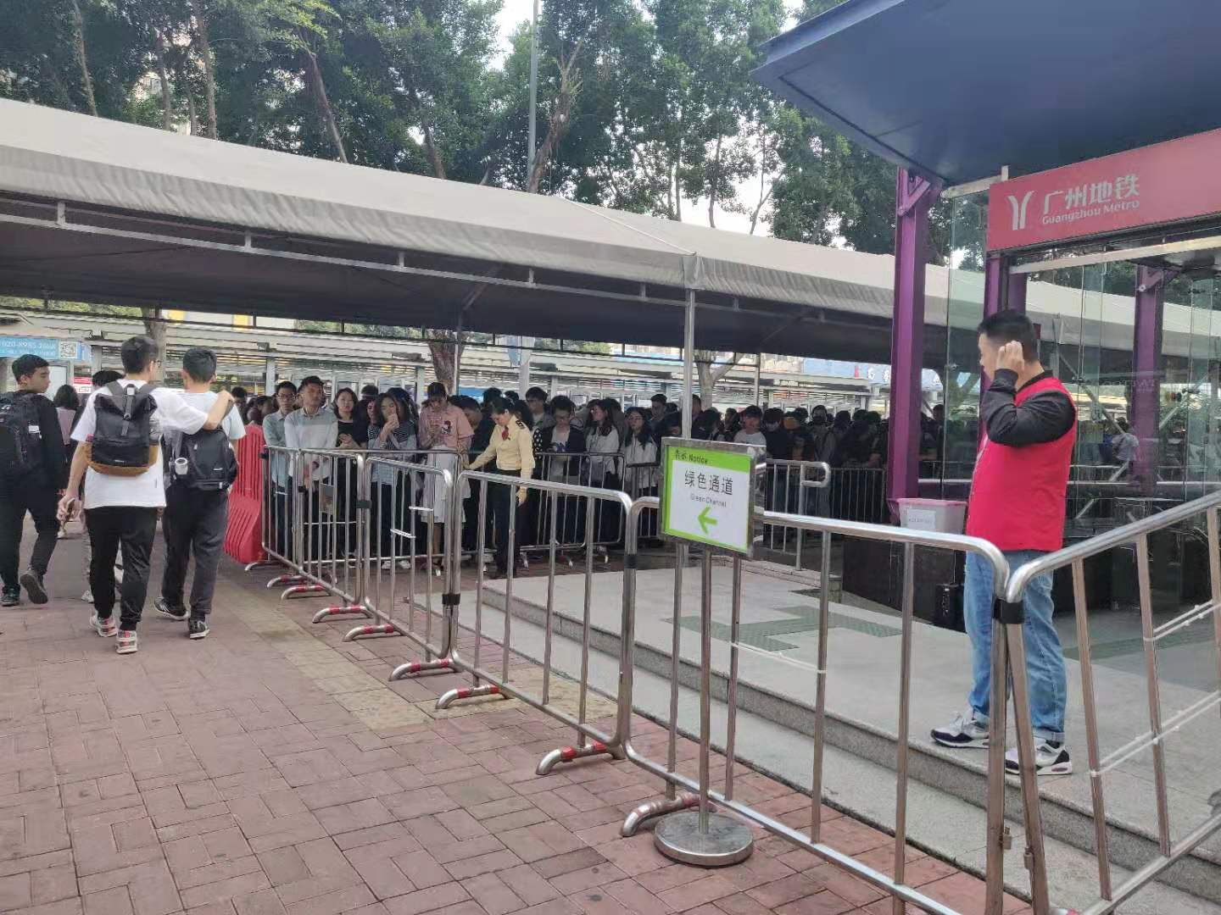
交通调查结果展示（点样本法-BRT）
本小组认为中山大道的BRT车道有其存在的合理性，从日常观测中发现，车陂地铁站在早高峰客流严重超出地铁可以乘载的客流，此路段BRT可以快速疏导沿中山大道东西方向（主要为往返珠江新城）客流，分担地铁运营压力。BRT在拥有100%路权的情况下不会存在交叉口延误，调查结果显示BRT专用车道由于没有100%路权，为路面式半封闭车道，且与普通车道红绿灯相位相同，由此造成的交叉口延误基本与普通车道相同，甚至在BRT车流大的信号周期，由于无法超车和平行行驶等限制因素，BRT车辆形成较长的排队长度，造成较大的延误，但基本未有观测到BRT二次停车现象。由此也可能造成乘客的不愉快体验，但我们小组依然坚持认为BRT专用车道有其存在的合理性。如果需要改进，可能需要架设高架桥或下沉式隧道以保证BRT车道或中山大道主干道车辆无须在此路口等待红绿灯，但此方法建设成本高昂，因此目前的BRT组织情况是具有合理性的。
进口道 | 东进口道 | 西进口道
总调查车辆数（辆） | 82 | 220
停驶车辆总数（辆） | 64 | 140
总停车数（辆） | 148 | 354
停车率 | 78.05% | 63.64%
总延误（辆*s） | 2220 | 5310
每一辆停驶车辆平均延误（s） | 34.69 | 37.93
引道上每一辆车的平均延误（s） | 27.07 | 24.14
停驶车辆百分率的估计误差 | 9.99% | 10.00%
（最后一项指标，停驶车辆百分率误差符合精度要求）

Slide 24
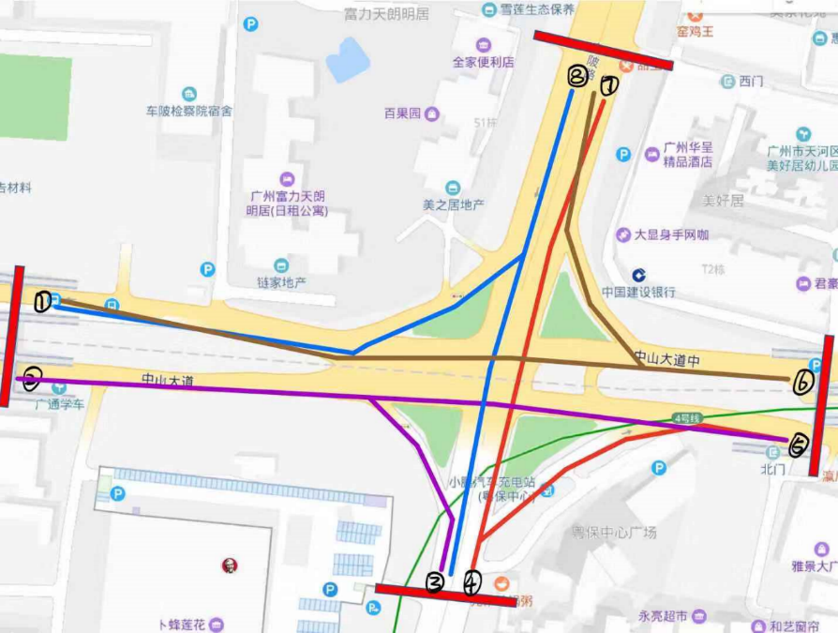
交通调查结果展示（牌照法）
该路口的流向图如图1所示，其中红色标线表示人员观测选取的区间断面，其中东西方向取在BRT天桥上。

Slide 25
交通调查结果展示（牌照法）
数据分析以后，得到各个道路直行以及右转八个方向的引道延误数据。整体上来分析可以看到，大部分方向的延误都处于比较正常的水平，大约在20s左右。其中从南向北直行的方向延误最低，为15s。从北向南的延误为23s，同样处于较低水平。结合实际分析原因该十字路口南北方向不是主要行驶方向，车流较小，从而延误也较小。西进口道右转和东进口道右转的延误都为19s左右，分析原因对于东进口道右转主要是从黄埔向天河北行驶的道路，对于西进口道则是从天河向番禺方向行驶的道路，在早高峰这两个方向都不是主要行驶方向。车流主要从各个区域向天河区南部，珠江新城方向行驶。因此对于向天河方向的车流，主要是北进口道右转以及东进口道直行，延误处于相对较高水平，分别为27s，和29s。原因即为前文分析，车流量较大，早晨大量车驶向天河区上班或者送货，该方向延误较高。

Slide 26
交通调查结果展示（牌照法）
对于从西进口道向东方向以及南进口道右转同样出现了较大的延误。西方为黄埔区，初步排除为车流量大导致的延误。经过实地调查分析，进一步排除了车流量大的原因。究其原因，小组讨论分析猜测是由于，该十字路口西侧有车陂地铁站，早晨有大量市民经过该十字路口向西行乘坐地铁，由于大量行人及骑车人穿过十字路口，该方向行人红路灯，绿灯时间可能相对较长，加上存在行人闯红绿灯的问题，人流在绿灯穿过，变成红灯时不能立刻全部到达马路对面，种种情况都会对车流造成影响，从而导致了延误的极高值——从西向东的49s以及南向东的39s。

Slide 27
交通调查结果展示（牌照法）
进一步探究原因，将数据与点样本法得到数据进行比较。
点样本法所测数据相对较大，结果更加具有参考价值。可以看到除了西进口道直行以外，其余各道路数据偏小，而西进口道数据偏大。分析二者出现差异的原因是由于本小组使用该方法调查的时间相对较少，从而导致调查量相对较小，特别是车流量较少的方向。存在样本量较少的问题，从而存在偶然性。这可能也直接导致了西进口道出现极大的数据。
另外分析原因也可能是因为牌照法调查时间与点样本法调查时间不同，二者受到客观调查情况的影响，比如牌照法选择的断面之间路段与点样本法选用的引道不完全重合，或者调查到了某个非常集中的高峰流。也可能是导致二者差异不同的原因。

Slide 28
交通调查结果展示（排队长度&二次停车）
排队长度原始数据表（片段）
直行1 | 直行2 | 直行3 | BRT | 掉头
4 | 3 | 2 | 3 | 1
5 | 4 | 3 | 0 | 8
3 | 6 | 4 | 5 | 3
4 | 5 | 4 | 0 | 5
6 | 3 | 1 | 5 | 1
3 | 3 | 1 | 2 | 3
6 | 4 | 1 | 1 | 12
5 | 4 | 2 | 4 | 5
3 | 2 | 2 | 2 | 7
我们通过测排队车辆数来推算出排队长度，统计各信号周期内各车道的停车数。表6展示了部分数据片段，其中每行数据为一个信号周期内各车道的最大停车数。

Slide 29
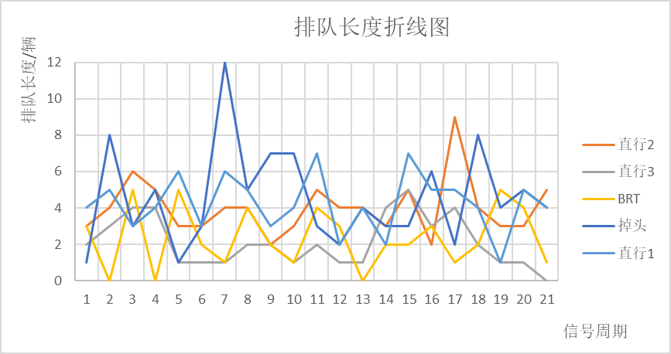
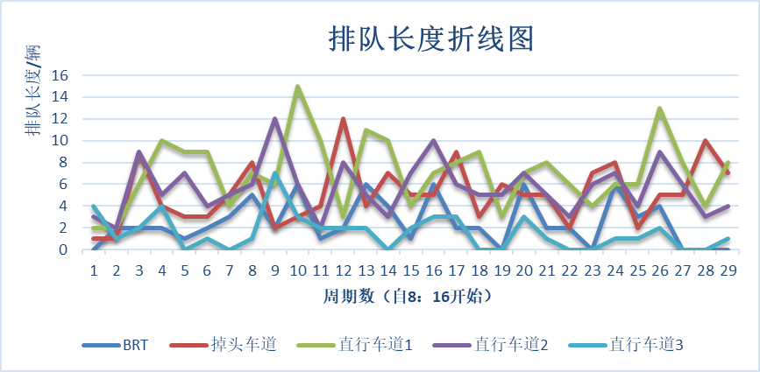
交通调查结果展示（排队长度&二次停车）
处理表中的数据，作出排队长度时变折线图如图1、图2：
图2 东进口道排队长度折线图
图1 西进口道排队长度折线图

Slide 30
交通调查结果展示（排队长度&二次停车）
从图表中可以看出，BRT车道和靠近右边分流岛的直行车道的平均排队长度较小，其他车道的排队长度呈现出一定的相关性。
在观测期间，仅在路面交通状况出现一定的异常时（三轮车冲入车道以及直行车道车辆强行变道影响通行）检测到二次停车，其余时间均未观测到二次停车。路口存在各类非机动车与机动车同时通行的情况，客观上增大了路口的行车延误，但在正常情况下不会导致二次停车的出现。最右侧直行车道与右转车道有一定程度的并用，在该车道上的一部分通行车辆的行驶方向为右转，导致该直行车道的平均来车数少于其他直行车道，观测到的平均排队长度有所减少。
总体而言，中山大道的道路设计较为合理，车流量不大，通行早高峰现象不明显。一个信号周期内到达车辆较少，车辆的平均排队长度能控制在10辆左右，正常情况下不会出现二次停车的情况。但交叉口内存在非机动车和机动车同时通行的现象，非机动车的随机性和行驶方向的不确定性会影响车辆的通行，增大行车延误。

Slide 31
04
结论
PART FOUR
Conclusion

Slide 32
交通调查结果展示（结论）
由于牌照法的车辆数据不仅有由于交通灯引起的信控延误，还有在路段内行驶产生的车辆间摩擦甚至逼停产生的延误，故客观上应该比点样本法计算得的引道上每一辆车的延误要高，可见这次调查比较精确。由于牌照法不仅有信控延误，还包括其它各种因素造成的延误，我们打算仅用来当作参考，重点在分析点样本法数据。
对于点样本法，在直行数据中，北进口道延误最低，而东进口道延误较高，这也符合我们的观测，东进口道车流量较大，产生延误更大。而牌照法计算得出的引道延误中，西进口道的延误显著高于其余三组，观察其原始数据，我们发现在93组数据里面，通行时间在70s（也就是行程车速在21.6km/h）的数据有55组，而在点样本法里，相比其余组西进口道的延误并不高，这显然是个奇怪的现象，或许是行程时受到其余车辆的影响较大，也可能是数据出了问题。但从点样本法数据上看，这个交叉口直行的相位设置是合理的，东向进口道的延误偏大可以做出适当的优化，比如增加东进口道绿灯时长。

Slide 33
交通调查结果展示（结论）
在右转数据中，我们可以看出四个路口的右转延误都不大，我们本来设定的时间间隔为15s，但在实验过程里发现这并不合理，因为由于实验的特性，我们测量出来的每一辆停驶车的延误客观上是要大于时间间隔也就是15s，然而右转的信控时长最大只有13s左右，这显然是不符合规律的。因此我们做了调整，将15s改为5s重新统计，测量出来的延误十分接近观测现象。四个右转延误都在4-5s，可以看出这个交叉口的右转信控设立得非常合理。
在BRT与掉头车道的数据中，我们观测到，这两个车道的停车率都较高，其中东进口道BRT车道停车率达到78%，然而其产生的延误也与普通的直行车道相比偏大，从排队长度看来，BRT车道的排队长度一般在4-6辆，而掉头车道的排队长度普遍很大，甚至到达12辆。这也使得掉头车道延误较高。

Slide 34
交通调查结果展示（结论）
此外，在调查过程中本组人员发现，各方向上游车辆驶入交叉口的规律，存在明显的周期波阵，原因是上游红绿灯的放行呈周期变化，但由于没有很好地考虑绿波交通问题，有时导致某个方向为红灯时大量上游车辆涌入，造成排队延误。
总体上看，交叉口的负荷并不大，因此我们认定该交叉口信控设置合理，没有出现由于信控系统造成的二次停车现象，仅有的两次观测到的二次停车只是由于五类车违法插入车流造成的。

Slide 35
05
总结思考
PART FIVE
Summary

Slide 36
交通调查结果展示（总结）
本次交通调查较为圆满地完成。我们经过1次预调查和3周的实地调查，用点样本法计算出了各方向车辆在交叉口的延误，得出了该交叉口信控布置合理的结论，没有发生二次停车现象。但由于预调查的不够充分，许多方案在实施调查前不够完整，导致在某些情况下我们不得不在现场采取新的方法，走了许多弯路。比如在测量右转延误的时候，没有考虑到信号灯周期的问题，导致我们在该路段对该延误进行了第二次调查而浪费了人力与时间。总之，虽然存在些许不足，但实验调查总体完整性较好，小组成员团结合作，在相应的时间内完成了自己部分的调查任务，最后得出需要的数据与相应结论。

Slide 37

交通调查策划方案

